Slide 2
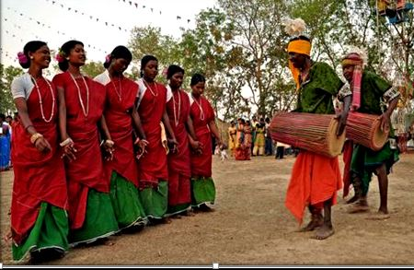
সকলকে স্বাগতম

Slide 3
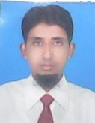
পরিচিতি
মোঃ ইব্রাহিম খলিল
সহকারি প্রধান শিক্ষক
বক্রিকান্দি আদর্শ উচ্চ বিদ্যালয়
দেবিদ্বার, কুমিল্লা। Email:ibrakimkhalil6065@gmail.comমোবাইলঃ 01815806065
বিষয়ঃ বাংলাদেশ ও বিশ্ব পরিচয়
শ্রেণিঃ 8ম
পাঠঃ বাংলাদেশের ক্ষুদ্র নৃ-গোষ্ঠী
সময়ঃ50 মিনিট

Slide 4
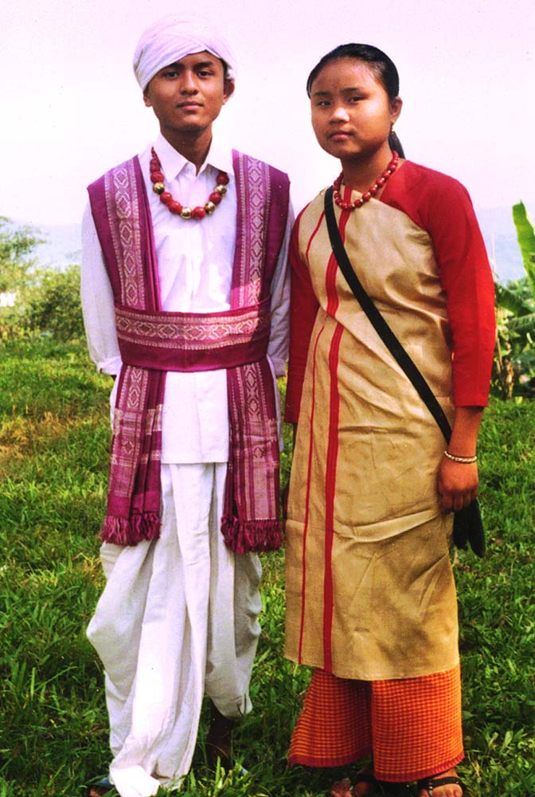
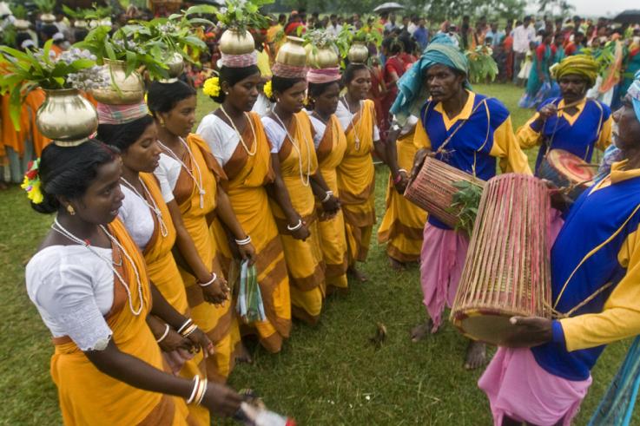
ছবি দেখে বলি......
সাঁওতালদের পোশাক
সাঁওতালদের সংস্কৃতি

Slide 5
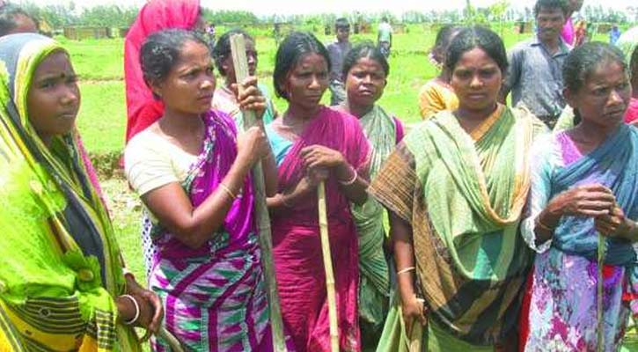
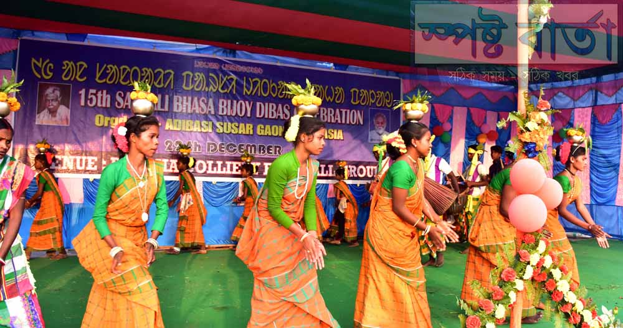
ছবি দেখে বলি......
সাঁওতালদ বিদ্রোহ দিবশ
সাঁওতালদের সংস্কৃতি

Slide 6
সাঁওতালদের জীবন ধারা

Slide 7
এই পাঠ শেষে শিক্ষার্থীরা…
১। সাঁওতালদরা কোন নৃগোষ্ঠীভূক্ত লোক বলতে পারবে
২। সাঁওতালদের সমাজ ব্যবস্থা ব্যাখ্যা করতে পারবে
৩। সাঁওতালদের অর্থনৈতিক জীবন বর্ণনা করতে পারবে
৪। সাঁওতালদের সংস্কৃতি (পোশাক, খাদ্য ও উৎসব) বর্ণনা করতে পারবে

Slide 8
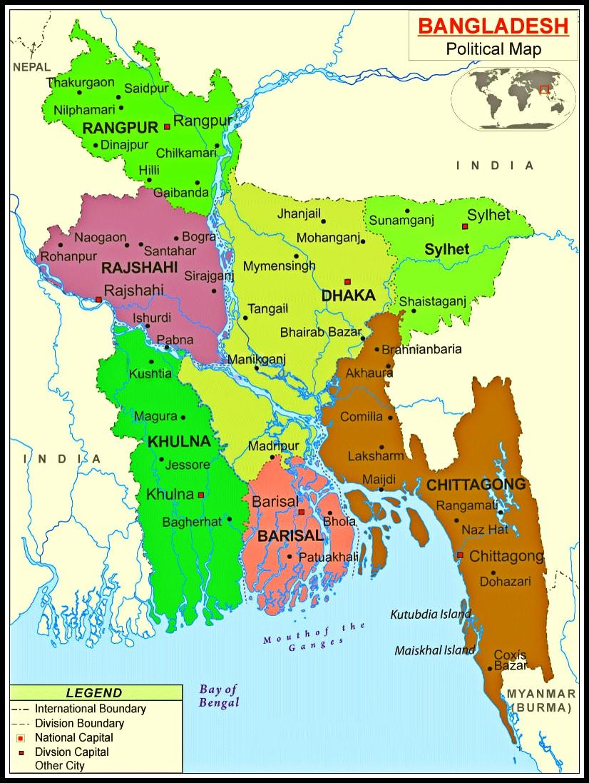
বাংলাদেশে সাঁওতালদের অবস্থান
বাংলাদেশের দিনাজপুর, রাজশাহী, রংপুর ও বগুড়া জেলায় সাঁওতালরা বাস করেন। এছাড়াও সাঁওতালদের একটি বড় অংশ ভারতে বাস করেন।
দিনাজপুর
রাজশাহী
রংপুর
বগুড়া

Slide 9
একক কাজ (৩মিনিট)
প্রশ্নঃ সাঁওতালদরা কোন নৃগোষ্ঠীভূক্ত লোক বল?
উত্তরঃ সাঁওতালরা আস্ট্রলয়েড নৃগোষ্ঠীভূক্ত লোক ।

Slide 10
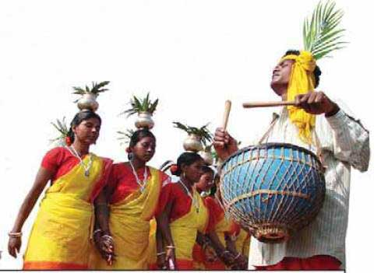
সাঁওতালদের পোশাক
সাঁওতাল মেয়েরা দুইখন্ড কাপড় পরে। উপরের অংশকে বলা হয় 'পানচি' এবং নিচের অংশকে বলা হয় 'পাড়হাট'। ছেলেরা আগে ধুতি পরতেন। বর্তমানে লুঙ্গি, গেঞ্জি ও শার্ট পরে।

Slide 11
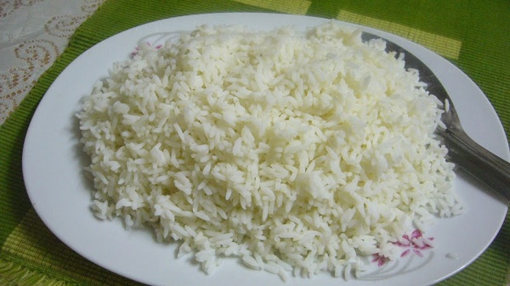
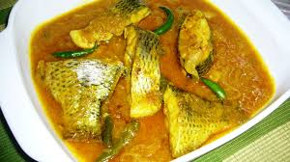
সাঁওতালদের খাবার
ভাত
মাছ

Slide 12
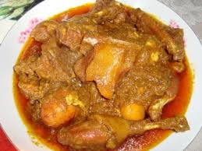
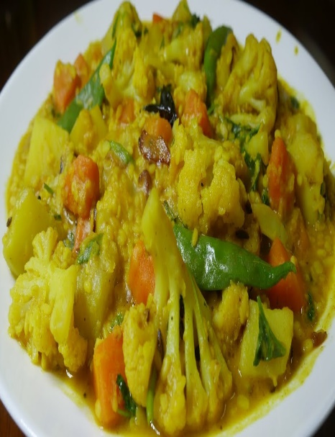
সাঁওতালদের খাবার
মাংস
সবজি

Slide 13
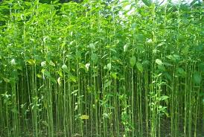
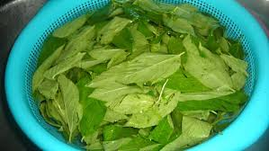
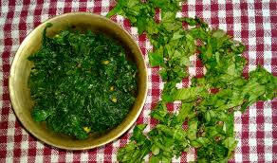
সাঁওতালদের বিশেষ খাবার
'নালিতা' নামে এক ধরণের খাবার খান
যা পাট গাছের পাতা দিয়ে রান্না করা হয়।

Slide 14
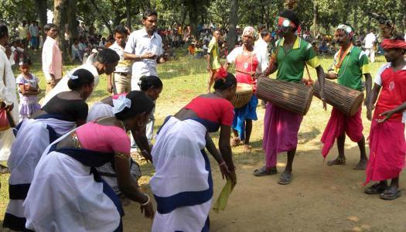
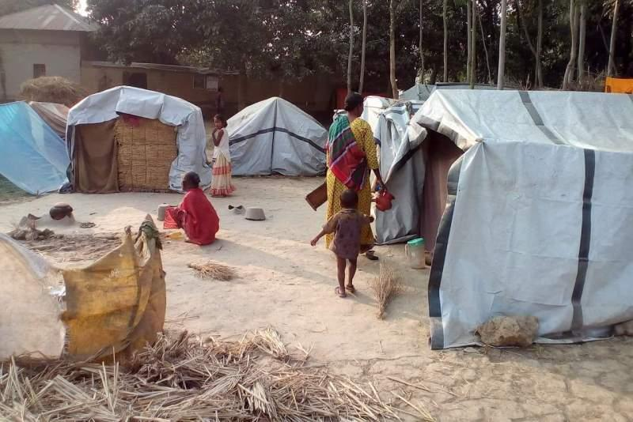
সাঁওতালদের উৎসব
মাঘ মাসে 'মাঘ সিম' হলো ঘর বানানোর জন্য
বন থেকে খড় কুড়ানোর উৎসব।

Slide 15
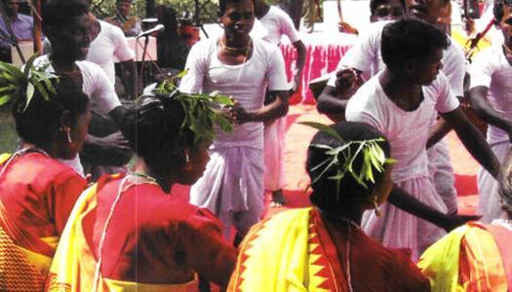
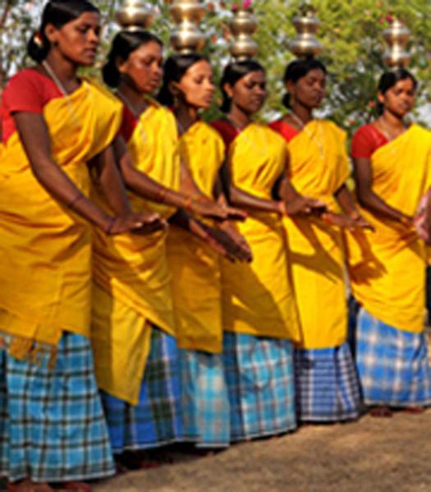
সাঁওতালদের উৎসব
ফাল্গুন ওমাঘ মাসে বসন্তের প্রথম দিনের উৎসব

Slide 16
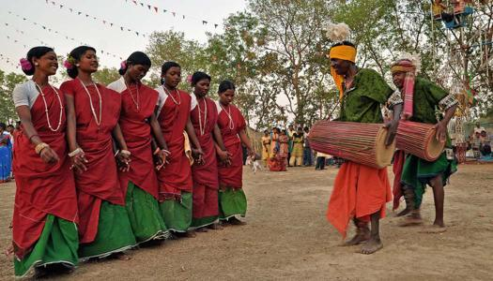
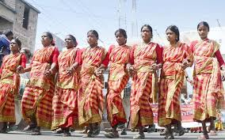
সাঁওতালদের উৎসব
আষাঢ় মাসে 'এর কংশিম' উৎসবে প্রতিটি পরিবার থেকে
দেবতাদের উদ্দেশে একটি করে মুরগি উৎসর্গ করা হয়।

Slide 17
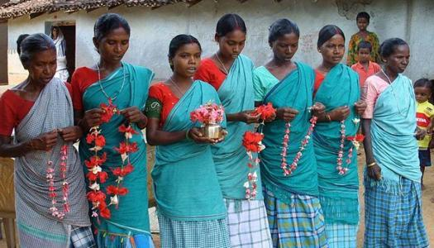
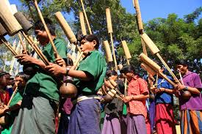
সাঁওতালদের উৎসব
ভাদ্র মাসে 'হাড়িয়ার সিম' উৎসবে ফসলের জন্য বারোয়ারি ভোগ দেওয়া হয়

Slide 18
জোড়ায় কাজ (৫মিনিট)
প্রশ্নঃ সাঁওতালদের প্রধান পাঁচটি উৎসবের নাম ও কোন মাসে কোন উৎসব পালন করা হয় লেখ।

Slide 19
পাঠ্য বইয়ের সাথে সংযোগঃ
নীরব পঠন
পৃষ্ঠা নং- ১19-১২0

Slide 20
সঠিক শব্দ দ্বারা শূন্যস্থান পূরণ কর
ভাত
দুইখন্ড
পাঁচ
১. সাঁওতালদের প্রধান খাবার _____________।
২. সাঁওতাল মেয়েরা _____________ কাপড় পরেন।
৩. সাঁওতালদের প্রধান উৎসব ____________টি।

Slide 21
বাড়ীর কাজ
তোমাদের জানা যে কোন ১টি ক্ষুদ্র নৃগোষ্ঠী সম্পর্কে ৫টি বাক্য লিখে আনবে।

Slide 22
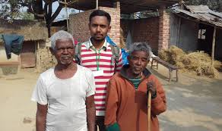
সকলকে ধন্যবাদ

